Slide 1
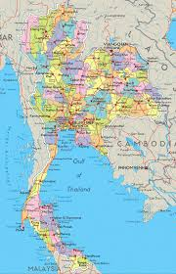
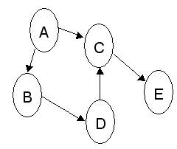
Graph
กราฟ (Graph) คือ ชุดของข้อมูลที่มีการจัดเก็บข้อมูลแบบไม่ใช่เชิงเส้น ข้อมูลจะมีความสัมพันธ์กันแบบเชื่อมโยง (Network) โดยแทนหน่วยข้อมูลด้วยโหนด (Node/Vertex) และเชื่อมโยงโหนดด้วยเอดจ์ (Edge)
หากเอดจ์มีทิศทางจะเรียกว่าอาร์ค (Arcs)
Rewrite by Burin Rujjanapan
Updated: 611206

Slide 2
Term
Term | Value
Vertex | { A, B, C, D, E }
Edges | ไม่มี
Arcs | { {A, B}, {A, C}, {B, D}, {D, C}, {C, E}}
InDegree | A = 0 B = 1 C = 2 D = 1 E = 1
OutDegree | A = 2 B = 1 C = 1 D = 1 E = 0
Path | {A, B, D, C, E} {A, C, E}
p.270 p.266 http://agritech.pcru.ac.th/new/page/e-learningdata/7Graphs.php

Slide 3
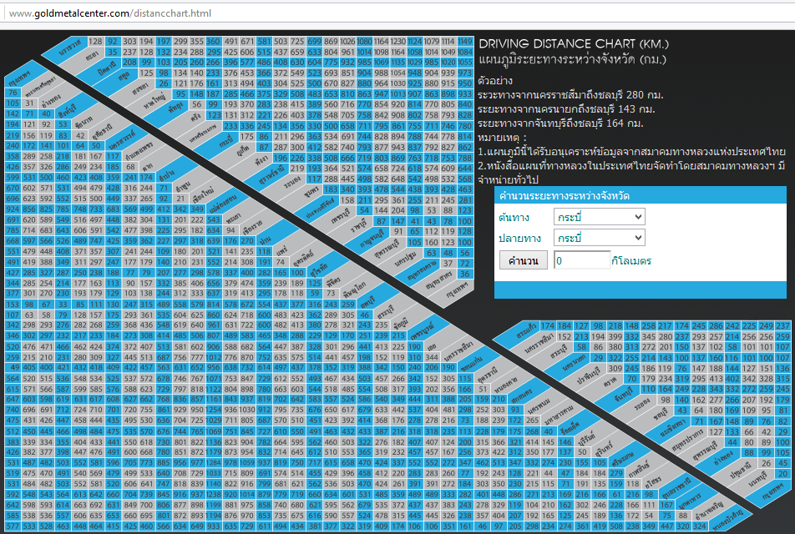
http://www.goldmetalcenter.com/distancchart.html

Slide 4
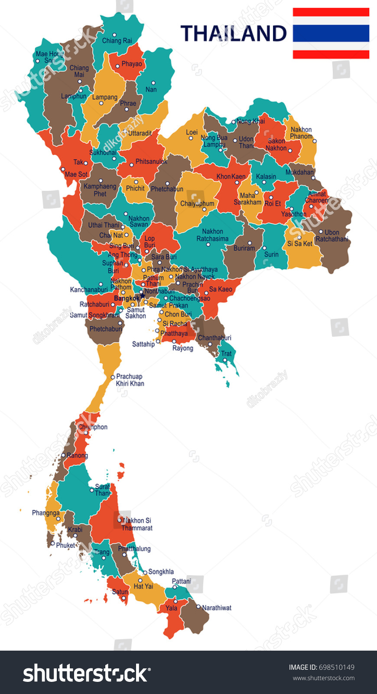
แผนที่ประเทศไทย
ที่นำมาทำกราฟได้
ข้อมูลระยะทางระหว่างจังหวัด
http://www.goldmetalcenter.com/distancchart.html
แผนที่ประเทศไทย
https://www.shutterstock.com/cs/image-vector/thailand-map-flag-vector-illustration-698510149

Slide 5
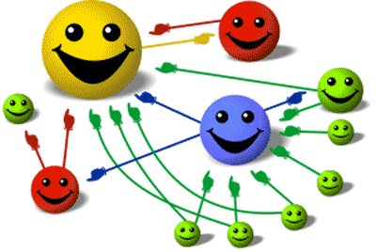

Page Rank
A
B
3
5
C
D
E
2
1
4
1
F
G
3
1
H
1
I
1
1
J
K
มนุษย์สมัยนี้ก็สนใจเรื่องการถูกชี้ เช่นเดียวกับมนุษย์ในอดีต
ใครถูกชี้มาก ก็จะมีแต้มมาก
ใครถูกชี้น้อย ก็จะมีแต้มน้อย
ใครถูกคนมีแต้มมากชี้ ก็จะมีแต้มมาก
ใครถูกคนมีแต้มน้อยชี้ ก็จะมีแต้มน้อย
ดังโบราณว่า คบคนพาล พาลพาไปหาผิด คบบัณฑิต บัณฑิตพาไปหาผล
http://www.thaiall.com/me/profile2559.ppt http://www.thaiall.com/article/promote.htm

Slide 6
Adjacency Matrix : Node to Node
เมตริกซ์ประชิด
4
KEY | A | B | C | D
A
B | 4
C | 1
D | 9 |  | 5
A
B
1
9
C
5
D
[11] วิษณุ ช้างเนียม, "คู่มือเรียนโครงสร้างข้อมูล และอัลกอริทึม", บริษัทไอดีซี พรีเมียร์, 2556. P.258

Slide 7
Adjacency Matrix : Direction of Node
A
4
4
6
3
B
เมตริกซ์ประชิด
1
1
KEY | A | B | C | D
A |  | 6
B | 4
C | 1 |  |  | 3
D | 9
9
3
C
2
D
[11] วิษณุ ช้างเนียม, "คู่มือเรียนโครงสร้างข้อมูล และอัลกอริทึม", บริษัทไอดีซี พรีเมียร์, 2556. P.258

Slide 8
Adjacency Matrix : Direction of Node
A
B
เมตริกซ์ประชิด
C
KEY | A | B | C | D
A |  | 1 | 0 | 0
B | 1 |  | 0 | 0
C | 1 | 0 |  | 1
D | 1 | 0 | 0
D
ปรับปรุงจาก [11] วิษณุ ช้างเนียม, "คู่มือเรียนโครงสร้างข้อมูล และอัลกอริทึม", บริษัทไอดีซี พรีเมียร์, 2556. P.258

Slide 9
Graph and Adjacency Matrix : Page Rank
A
4
3
B
1
KEY | A | B | C | D | SUM
A |  | 3 | 1 | 2 | 6
B | 4 |  |  |  | 4
C |  |  |  |  | 0
D |  |  | 1 |  | 1
SUM | 1 | 1 | 2 | 1
C
2
D

Slide 10
Page Rank
KEY | A | B | C | D | E | F | G | H | I | J | K | SUM
A |  | 3 | 2 |  | 4 |  | 3 |  | 1 | 1 | 1 | 15
B | 5 |  |  |  |  |  |  |  |  |  |  | 5
C |  |  |  |  | 4 |  |  |  |  |  |  | 4
D |  |  |  |  |  |  | 3 |  |  |  |  | 3
E |  |  | 2 |  |  | 1 |  | 1 | 1 | 1 | 1 | 7
F |  |  |  |  |  |  |  |  |  |  |  | 0
G |  |  |  |  | 4 |  |  |  |  |  |  | 4
H |  |  |  |  |  |  |  |  |  |  |  | 0
I |  |  |  |  |  |  |  |  |  |  |  | 0
J |  |  |  |  |  |  |  |  |  |  |  | 0
K |  |  |  |  |  |  |  |  |  |  |  | 0
SUM | 1 | 1 | 2 | 0 | 3 | 1 | 2 | 1 | 2 | 2 | 2
A
B
3
5
C
D
E
2
1
4
1
F
G
3
1
H
1
I
1
1
J
K
?

